Slide 1

Je compose pour vous avec ma douce et fidèle amie
Ces 25 stars qui ont tourné dans des films érotiques N° 5
par Lande

Slide 2
Je compose pour vous avec ma douce et fidèle amie
Toutes les stars ne se sont pas forcément révélées par leur talent lors d’un casting. Certaines ont commencé dans des milieux plus insolites comme l’univers des films érotiques. Alors pour votre plus grand plaisir, et votre surprise, voici 25 stars qui ont tourné dans des films érotiques.

Slide 3
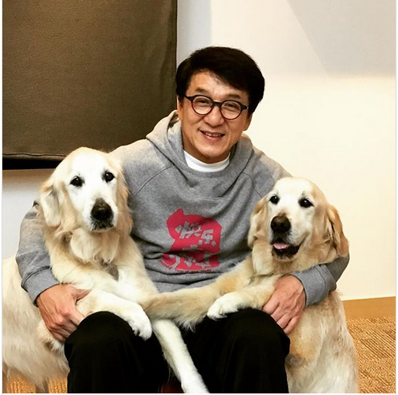
Je compose pour vous avec ma douce et fidèle amie
Jackie Chan

Slide 4
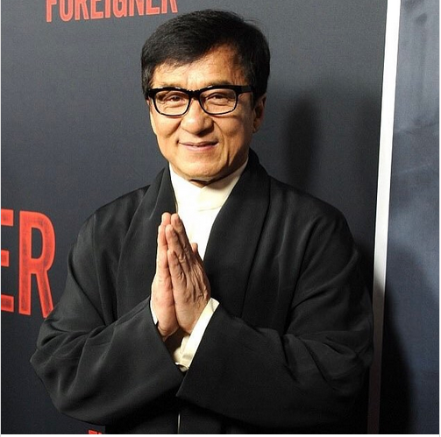
Je compose pour vous avec ma douce et fidèle amie
Jackie Chan

Slide 5
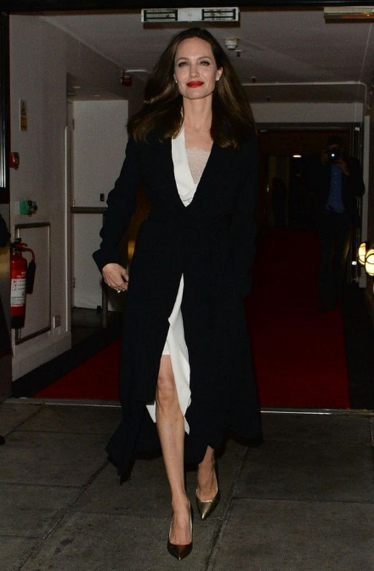
Je compose pour vous avec ma douce et fidèle amie
Vaimalama Chaves

Slide 6
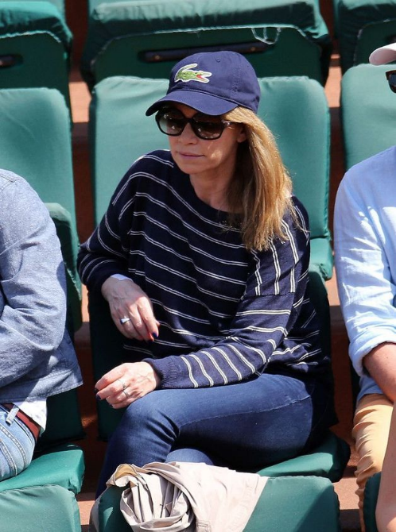
Je compose pour vous avec ma douce et fidèle amie
Gwyneth Paltrow

Slide 7
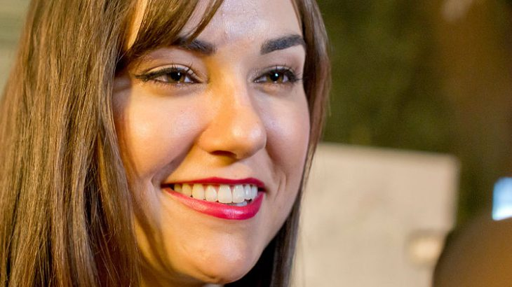
Je compose pour vous avec ma douce et fidèle amie
Sasha Grey

Slide 8
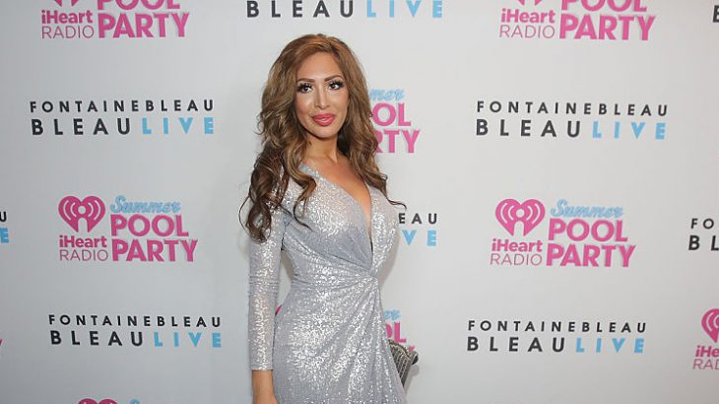
Je compose pour vous avec ma douce et fidèle amie
Farrah Abraham

Slide 9
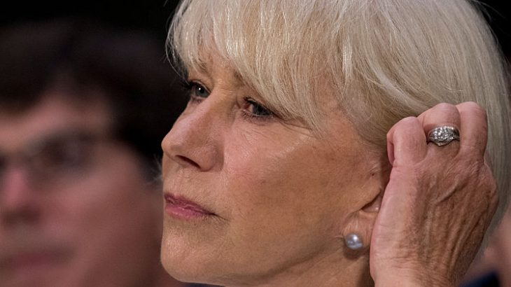
Je compose pour vous avec ma douce et fidèle amie
Helen Mirren

Slide 10
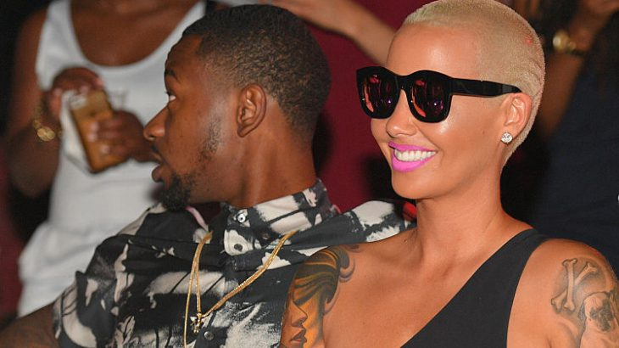
Je compose pour vous avec ma douce et fidèle amie
Amber Rose

Slide 11
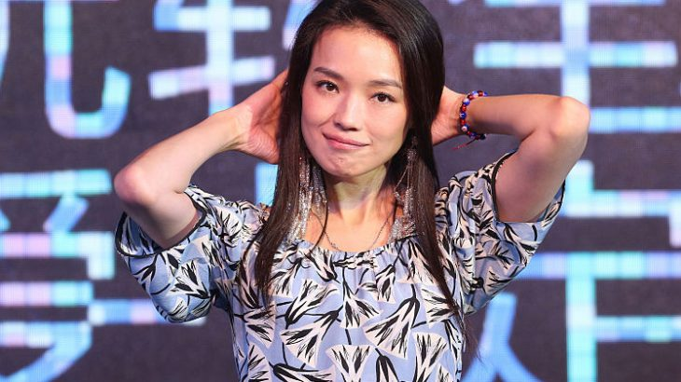
Je compose pour vous avec ma douce et fidèle amie
Shu QI

Slide 12
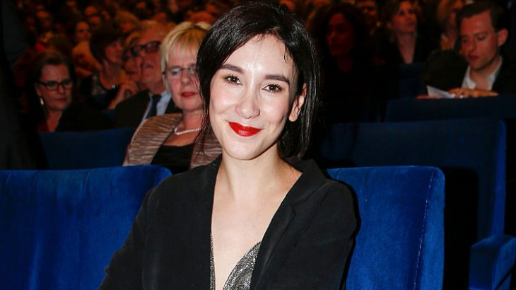
Je compose pour vous avec ma douce et fidèle amie
Sibel Kekilli

Slide 13
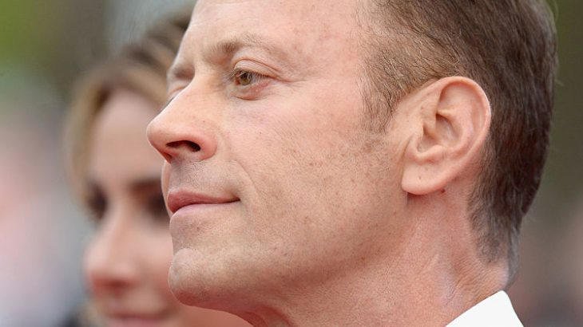
Je compose pour vous avec ma douce et fidèle amie
Rocco Siffredi

Slide 14
Je compose pour vous avec ma douce et fidèle amie
C’était-
Ces 25 stars qui ont tourné dans des films érotiques N° 5
par Lande

